Slide 1

PROYECTO “Seguro A Casa”
PRESENTACIÓN FINAL CAPSTONE

Slide 2
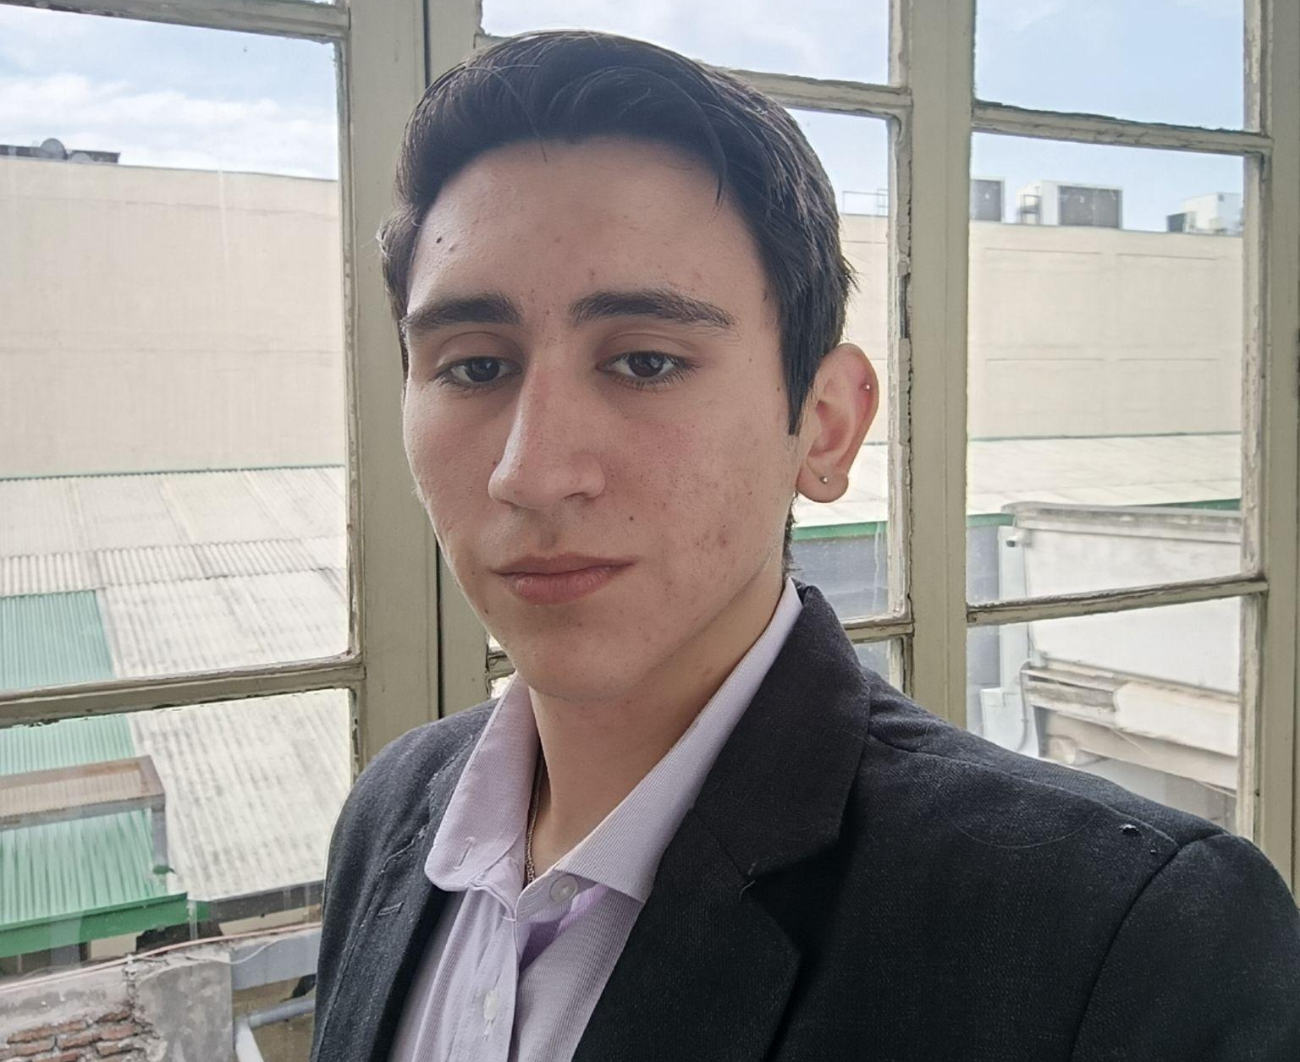


PROYECTO “Seguro A Casa”
Diego Abarca
Desarrollador Backend
Lógica general móvil, gestionar proyecto
INTEGRANTES DEL PROYECTO
Guillermo Marin
Desarrollador Frontend
Diseños generales app móvil
Francisco Reyes
Desarrollador Web
Encargado desarrollar version web

Slide 3
PROYECTO “Seguro A Casa”
DESCRIPCIÓN DEL PROYECTO
Problema o dolor
Actualmente, muchos padres y administradores carecen de una forma eficiente de monitorear la ubicación de los buses escolares, lo que puede generar incertidumbre y preocupaciones sobre la seguridad de los estudiantes.
Propuesta de solución
Esta aplicación proporciona una solución al ofrecer un sistema centralizado donde los administradores pueden registrar a los conductores y realizar un seguimiento en tiempo real de los vehículos, mejorando así la seguridad y la eficiencia del servicio de transporte escolar.

Slide 4
PROYECTO “Seguro A Casa”
Objetivo General
Por la problemática anterior, para solucionar la inseguridad que siente los padres nos propusimos a desarrollar una aplicación móvil multiplataforma que facilite el monitoreo, control y optimización del servicio de transporte escolar.
Objetivos Específicos
Los objetivos específicos del proyecto son mejorar la seguridad de los estudiantes con notificaciones en tiempo real, optimizar las rutas de los buses utilizando datos de tráfico, gestionar eficazmente a los conductores y vehículos, y proporcionar acceso a un historial detallado de los viajes, además de facilitar la comunicación directa entre administradores y conductores a través de la aplicación.

Slide 5
PROYECTO “Seguro A Casa”
Alcances y limitaciones del proyecto
El proyecto consiste en el desarrollo de una aplicación móvil multiplataforma (Android y web) utilizando React y React Native con Expo, enfocada en la gestión y seguimiento de vehículos escolares. Permitirá a los administradores registrar conductores, rastrear la ubicación en tiempo real de los vehículos y consultar un historial de viajes. Sin embargo, de momento no estará la integración con otros sistemas escolares, y la precisión de la geolocalización dependerá de la conexión a internet y la disponibilidad del GPS.

Slide 6
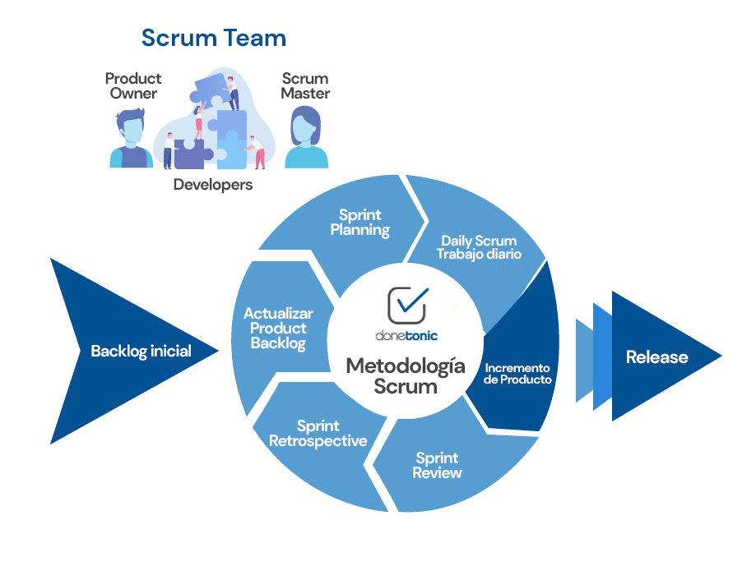
PROYECTO “Seguro A Casa”
Metodología de trabajo para el desarrollo del proyecto

Slide 7
PROYECTO “Seguro A Casa”
Cronograma para el desarrollo del proyecto
Actividad | Sprint 1 (01/08 - 14/08 | Sprint 2 (15/08 - 28/08 | Sprint 3 (29/08 - 11/09 | Sprint 4 (12/09 - 25/09 | Sprint 5 (26/09 - 09/10 | Sprint 6 (10/10 - 23/10) | Sprint 7: 24/10 - 06/11 | Sprint 8: 07/11 - 20/11 | Sprint 9: 21/11 - 05/12
Levantamiento de requisitos | ☑️
Diseño de interfaz de usuario |  | ☑️
Desarrollo del módulo de seguimiento (Parte 1) |  | ☑️
Desarrollo del módulo de seguimiento (Parte 2) |  |  | ☑️
Integración con APIs de geolocalización |  |  |  | ☑️
Pruebas integrales |  |  |  |  | ☑️ | ☑️
Ajustes finales y preparación del lanzamiento |  |  |  |  |  |  | ☑️
Capacitación de usuarios |  |  |  |  |  |  |  | ☑️
Lanzamiento del producto |  |  |  |  |  |  |  |  | ☑️

Slide 8
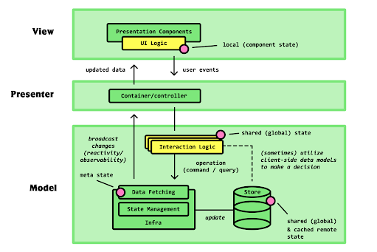
PROYECTO “Seguro A Casa”
Arquitectura del software

Slide 9
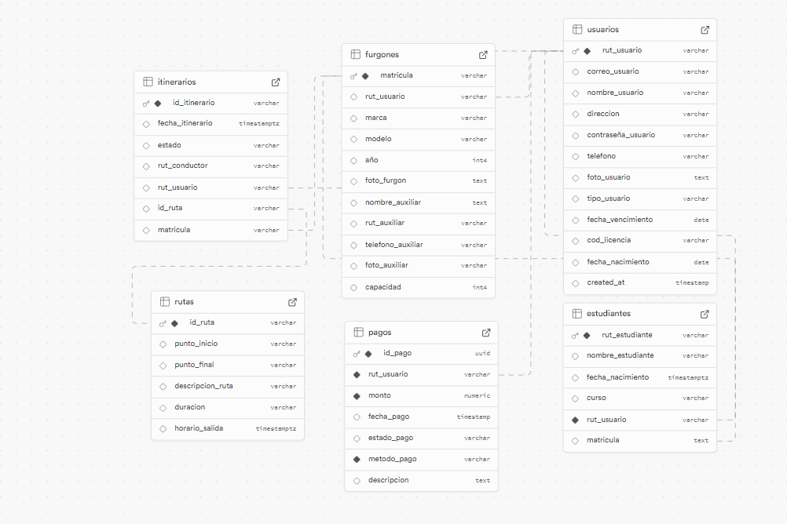
PROYECTO “Seguro A Casa”
Modelo de datos

Slide 10




PROYECTO “Seguro A Casa”
Tecnologías utilizadas
React
React Native expo
Supa Base
Node.js

Slide 11
DEMOSTRACIÓN DEL RESULTADO DEL PROYECTO

Slide 12
Resultados obtenidos
Los resultados que logramos fueron:
la optimización de las rutas de los viajes, lo que permitió reducir tiempos y costos operativos
una mejora significativa en la gestión de los conductores y furgones
brindar a los padres una mayor transparencia y detalle sobre los viajes realizados

Slide 13
Obstáculos presentados durante el desarrollo
Los principales obstáculos que enfrentamos al desarrollar el proyecto fueron, por un lado, la implementación de la lógica en la parte móvil relacionada con el mapa, y por otro, el desarrollo de los aspectos visuales en la parte web.

Slide 14
PREGUNTAS DE LA COMISIÓN

